Slide 1
CHỦ ĐỀ 14
ÔN TẬP CUỐI NĂM
BÀI 71
ÔN TẬP PHÉP NHÂN, PHÉP CHIA

Slide 2
YÊU CẦU CẦN ĐẠT
- Ôn tập, củng cố ý nghĩa phép nhân, phép chia (khái niệm ban đầu xây dựng phép nhân, phép chia)
Tính nhẩm và giải các bài toán liên quan đến phép nhân, phép chia.
Vận dụng giải các bài toán thực tế, các bài toán có tình huống

Slide 3
1
Tìm phép nhân thích hợp.
4 x 5 = 20
6 x 4 = 24
10 x 2 = 20
3 x 6 = 18

Slide 4
2
Viết tích thành tổng rồi tính (theo mẫu).
3 x 4
9 x 2
6 x 5
Mẫu: 3 x 4 = 3 + 3 + 3 + 3 = 12
3 x 4 = 12
b) 9 x 2 = 9 + 9 = 18
9 x 2 = 18
c) 6 x 5 = 6 + 6 + 6 + 6 + 6
6 x 5 = 30

Slide 5
3
Số
?
2 x 9 = 18
5 x 7 = 35
18 : 2 = 9
18 : 9 = 2
35 : 5 = 7
35 : 7 = 5

Slide 6
3
Số
?
2 x 8 = 16
16 : 2 = 8
16 : 8 = 2
5 x 4 = 20
20 : 4 = 5
20 : 5 = 4

Slide 7
Mỗi chùm có 5 quả dừa. Hỏi 4 chùm dừa như vậy có bao nhiêu quả?
4
Bài giải
4 chùm dừa như vậy có số quả là:
5 x 4 = 20 (quả)
Đáp số: 20 quả dừa

Slide 8
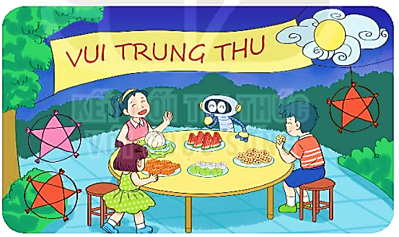
Liên hoan Tết Trung thu, cô giáo mua về cho lớp 15 hộp bánh. Cô chia đều bánh cho 5 tổ. Hỏi mỗi tổ được mấy hộp bánh?
5
Bài giải
Mỗi tổ được số hộp bánh là:
15 : 5 = 3 (hộp)
Đáp số: 3 hộp bánh

Slide 9
YÊU CẦU CẦN ĐẠT
- Ôn tập, củng cố ý nghĩa phép nhân, phép chia (khái niệm ban đầu xây dựng phép nhân, phép chia)
Tính nhẩm và giải các bài toán liên quan đến phép nhân, phép chia.
Vận dụng giải các bài toán thực tế, các bài toán có tình huống

